Slide 1

CSP真题讲解——202312
程序设计实践
授课教师：孙亚辉
助教：MDND

Slide 2
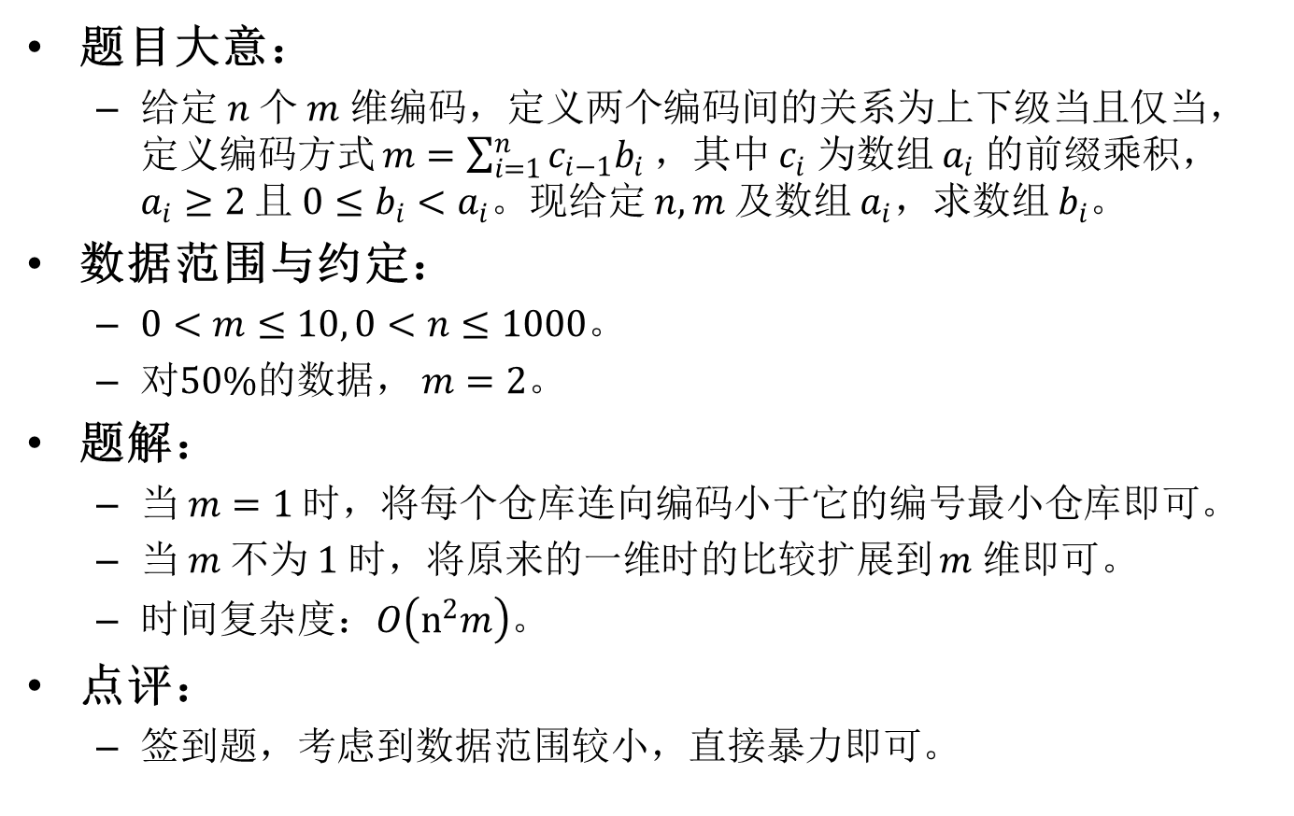
第一题仓库规划
题目大意：
给定 $n$个 $m$ 维编码，定义两个编码间的关系为上下级当且仅当，定义编码方式 $m=\sum_{i=1}^{n}{c_{i−1}b_{i}}$ ，其中 $c_{i}$ 为数组 $a_{i}$ 的前缀乘积，$a_{i}≥2$ 且 $0≤b_{i}<a_{i}$。现给定 $n,m$ 及数组 $a_{i}$，求数组 $b_{i}$。
数据范围与约定：
$0<m≤10, 0<n≤1000。$
对$50\%$的数据， $m=2$。
题解：
当 $m=1$时，将每个仓库连向编码小于它的编号最小仓库即可。
当 $m$不为 $1$ 时，将原来的一维时的比较扩展到 $m$ 维即可。
时间复杂度：$O\left(n^{2}m\right)$。
点评：
签到题，考虑到数据范围较小，直接暴力即可。

Slide 3
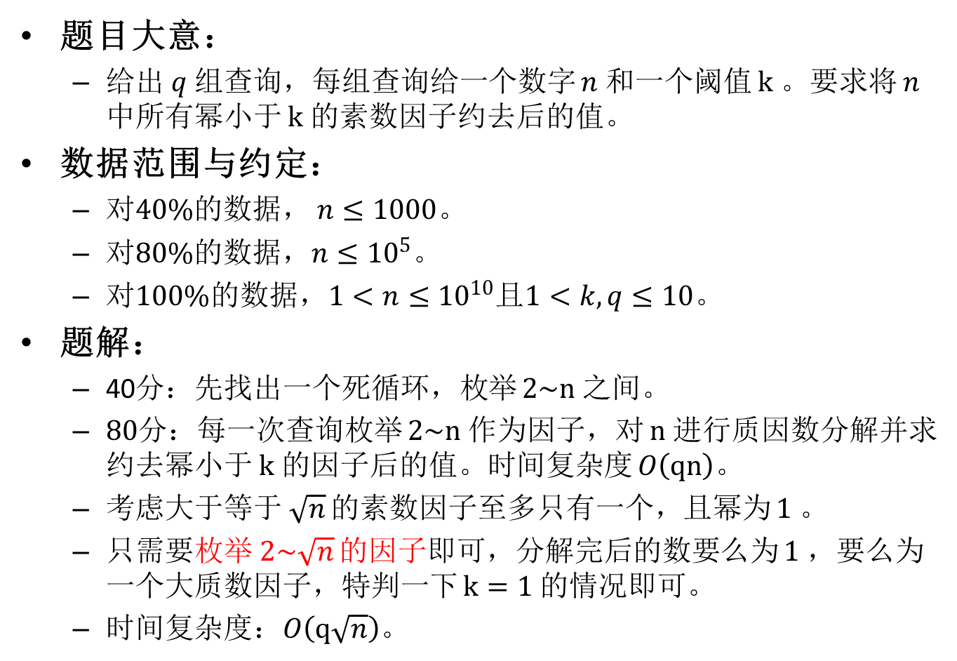
第二题 因子化简
题目大意：
给出$q$ 组查询，每组查询给一个数字 $n$ 和一个阈值 $k$ 。要求将 $n$ 中所有幂小于 $k$ $的$素数因子约去后的值。
数据范围与约定：
对$40\%$的数据， $n≤1000$。
对$80\%$的数据，$n≤{10}^{5}$。
对$100\%$的数据，$1<n≤{10}^{10}且1<k,q≤10$。
题解：
40分：先找出一个死循环，枚举 $2\sim n$ 之间。
$80$分：每一次查询枚举 $2\sim n$ 作为因子，对 $n$ 进行质因数分解并求约去幂小于 $k$ 的因子后的值。时间复杂度 $O\left(qn\right)$。
考虑大于等于$\sqrt{n}$ 的素数因子至多只有一个，且幂为 $1$ 。
只需要枚举$2\sim \sqrt{n}$ 的因子即可，分解完后的数要么为 $1$ ，要么为一个大质数因子，特判一下 $k=1$ 的情况即可。
时间复杂度：$O\left(q\sqrt{n}\right)$。

Slide 4
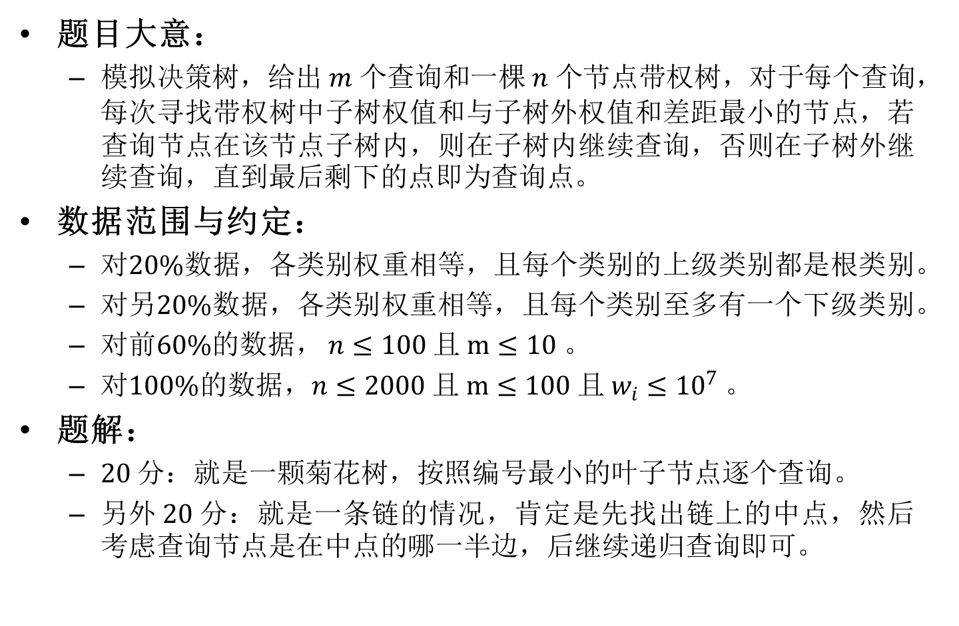
第三题 树上搜索
题目大意：
模拟决策树，给出 $m$ 个查询和一棵 $n$ 个节点带权树，对于每个查询，每次寻找带权树中子树权值和与子树外权值和差距最小的节点，若查询节点在该节点子树内，则在子树内继续查询，否则在子树外继续查询，直到最后剩下的点即为查询点。
数据范围与约定：
对$20\%$数据，各类别权重相等，且每个类别的上级类别都是根类别。
对另$20\%$数据，各类别权重相等，且每个类别至多有一个下级类别。
对前$60\%$的数据， $n≤100 且 m≤10$。
对$100\%$的数据，$n≤2000 且 m≤100 且 w_{i}≤{10}^{7}$。
题解：
$20$分：就是一颗菊花树，按照编号最小的叶子节点逐个查询。
$另外 20$分：就是一条链的情况，肯定是先找出链上的中点，然后考虑查询节点是在中点的哪一半边，后继续递归查询即可。

Slide 5
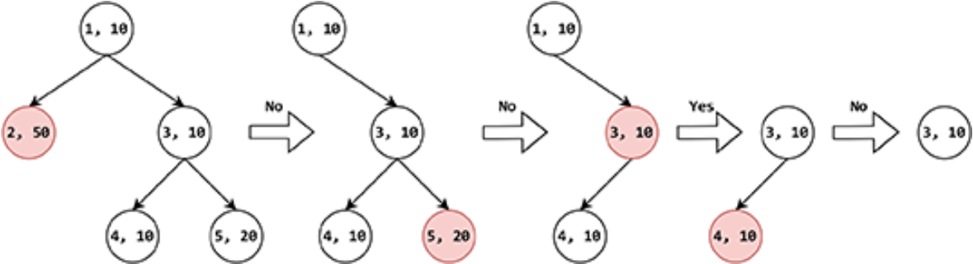
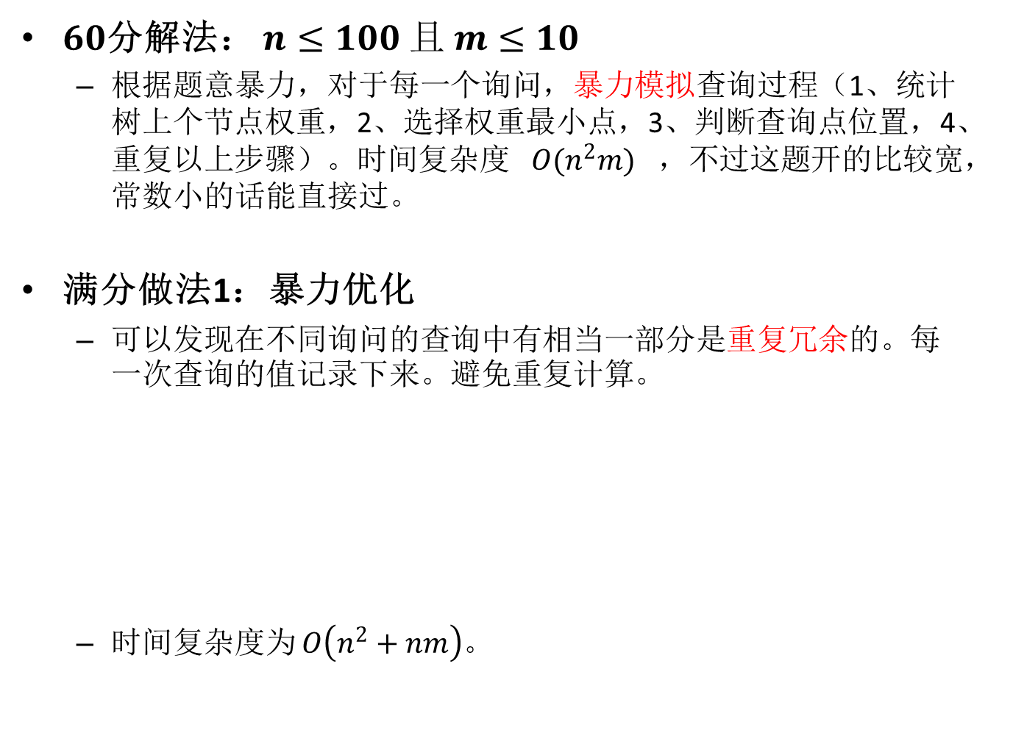
$60$分解法： $n≤100 且 m≤10$
根据题意暴力，对于每一个询问，暴力模拟查询过程（1、统计树上个节点权重，2、选择权重最小点，3、判断查询点位置，4、重复以上步骤）。时间复杂度 $O(n^{2}m)$ ，不过这题开的比较宽，常数小的话能直接过。
满分做法1：暴力优化
可以发现在不同询问的查询中有相当一部分是重复冗余的。每一次查询的值记录下来。避免重复计算。
时间复杂度为 $O\left(n^{2}+nm\right)$。

Slide 6
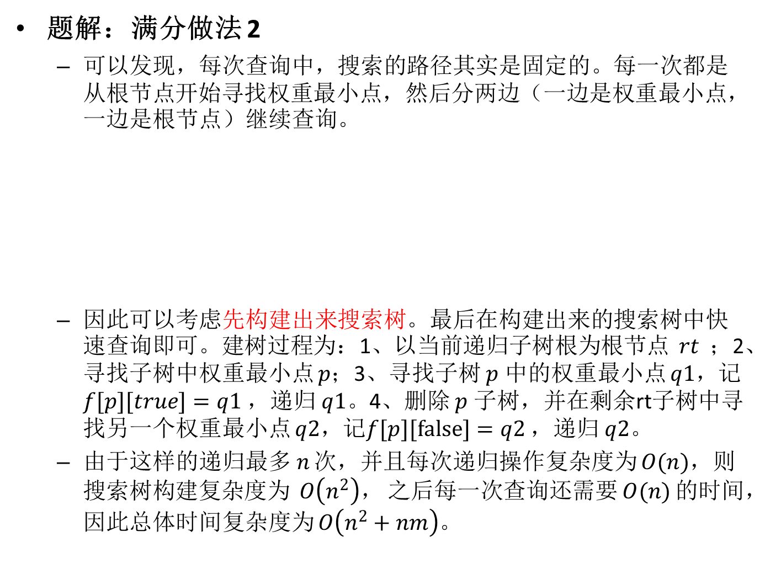
题解：满分做法 2
可以发现，每次查询中，搜索的路径其实是固定的。每一次都是从根节点开始寻找权重最小点，然后分两边（一边是权重最小点，一边是根节点）继续查询。
因此可以考虑先构建出来搜索树。最后在构建出来的搜索树中快速查询即可。建树过程为：1、以当前递归子树根为根节点$rt$；2、寻找子树中权重最小点 $p；$3、寻找子树 $p$ 中的权重最小点 $q1，$记$f[p][true]=q1$ ，递归 $q1。$4、删除 $p$ 子树，并在剩余rt子树中寻找另一个权重最小点 $q2，$记$f[p][false]=q2$ ，递归 $q2$。
由于这样的递归最多$n$ 次，并且每次递归操作复杂度为 $O(n)$，则搜索树构建复杂度为 $O\left(n^{2}\right)，$之后每一次查询还需要$O(n)$的时间，因此总体时间复杂度为 $O\left(n^{2}+nm\right)$。

Slide 7
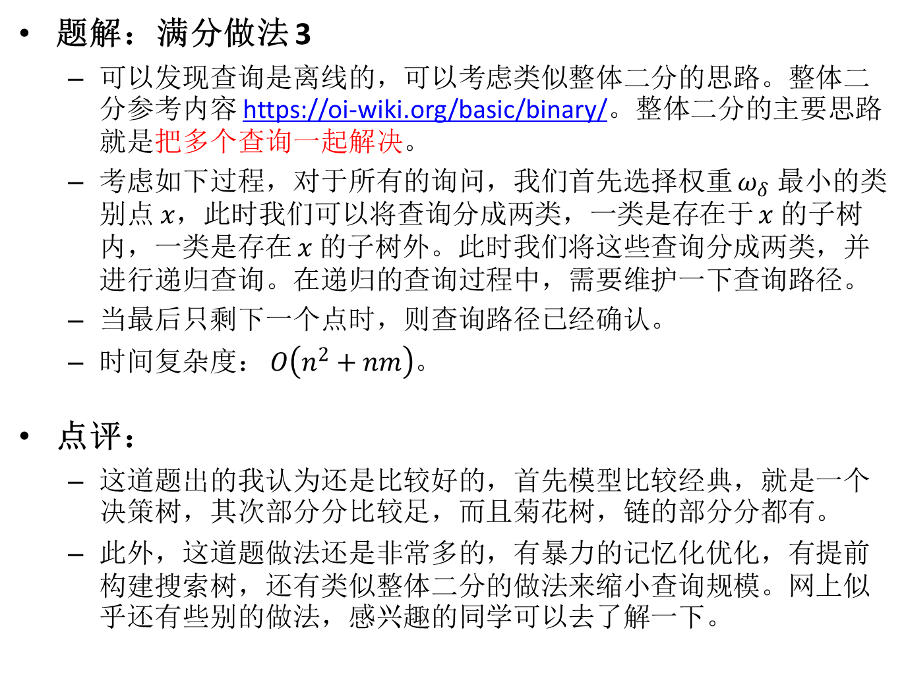
题解：满分做法 3
可以发现查询是离线的，可以考虑类似整体二分的思路。整体二分参考内容 https://oi-wiki.org/basic/binary/。整体二分的主要思路就是把多个查询一起解决。
考虑如下过程，对于所有的询问，我们首先选择权重 $ω_{δ}$ 最小的类别点 $x$，此时我们可以将查询分成两类，一类是存在于 $x$ 的子树内，一类是存在 $x$ 的子树外。此时我们将这些查询分成两类，并进行递归查询。在递归的查询过程中，需要维护一下查询路径。
当最后只剩下一个点时，则查询路径已经确认。
时间复杂度： $O\left(n^{2}+nm\right)$。
点评：
这道题出的我认为还是比较好的，首先模型比较经典，就是一个决策树，其次部分分比较足，而且菊花树，链的部分分都有。
此外，这道题做法还是非常多的，有暴力的记忆化优化，有提前构建搜索树，还有类似整体二分的做法来缩小查询规模。网上似乎还有些别的做法，感兴趣的同学可以去了解一下。

Slide 8
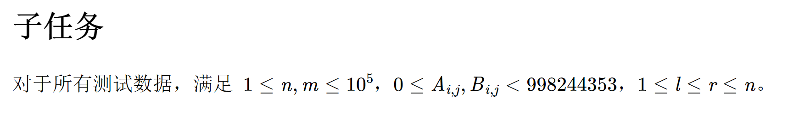
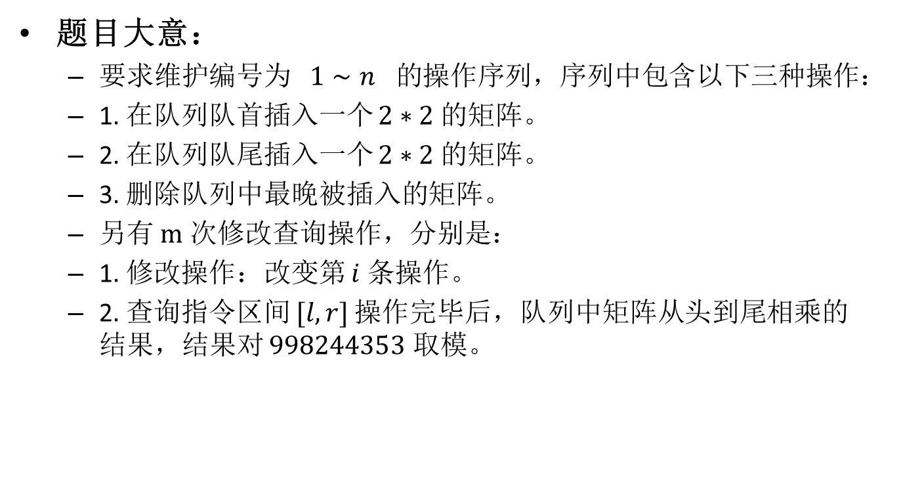
第四题 宝藏
题目大意：
要求维护编号为$1∼n$ 的操作序列，序列中包含以下三种操作：
1. 在队列队首插入一个 $2∗2$ 的矩阵。
2. 在队列队尾插入一个 $2∗2$ 的矩阵。
3. 删除队列中最晚被插入的矩阵。
另有 $m$ 次修改查询操作，分别是：
1. 修改操作：改变第 $i$ 条操作。
2. 查询指令区间 $[l,r]$操作完毕后，队列中矩阵从头到尾相乘的结果，结果对 $998244353$ 取模。

Slide 9
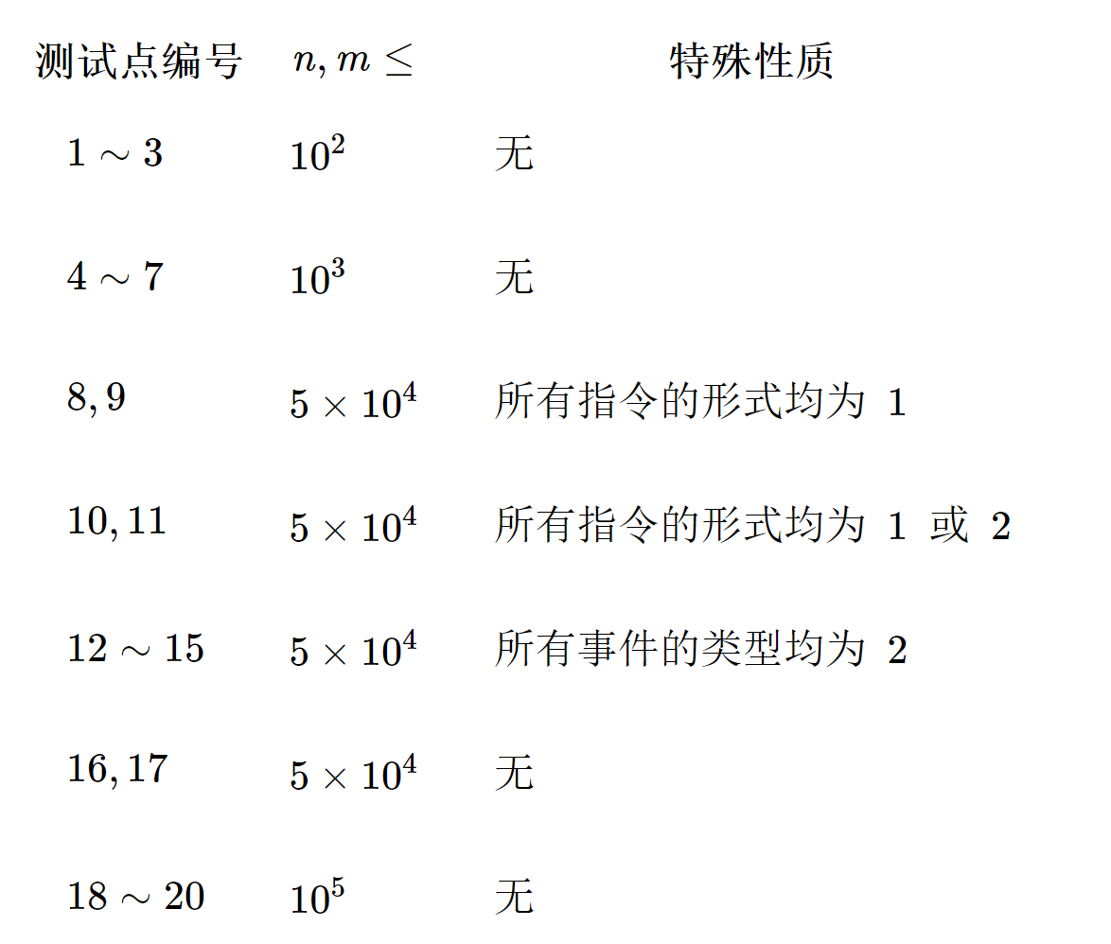

Slide 10
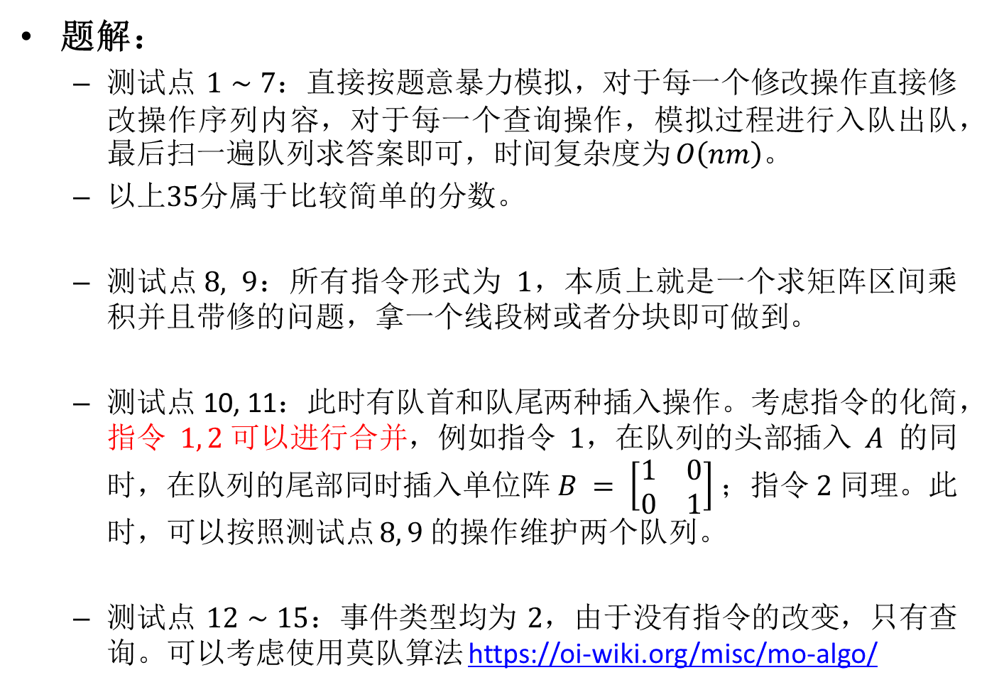
题解：
测试点 $1∼7$：直接按题意暴力模拟，对于每一个修改操作直接修改操作序列内容，对于每一个查询操作，模拟过程进行入队出队，最后扫一遍队列求答案即可，时间复杂度为 $O\left(nm\right)$。
以上$35$分属于比较简单的分数。
测试点$8, 9$：所有指令形式为 $1$，本质上就是一个求矩阵区间乘积并且带修的问题，拿一个线段树或者分块即可做到。
测试点 10, 11：此时有队首和队尾两种插入操作。考虑指令的化简，指令 $1, 2$可以进行合并，例如指令 $1$，在队列的头部插入 $A$ 的同时，在队列的尾部同时插入单位阵 $B = \left[\begin{matrix}1 & 0 \\ 0 & 1\end{matrix}\right]$；指令 $2$ 同理。此时，可以按照测试点 $8, 9$的操作维护两个队列。
测试点 $12∼15$：事件类型均为 $2$，由于没有指令的改变，只有查询。可以考虑使用莫队算法 https://oi-wiki.org/misc/mo-algo/

Slide 11
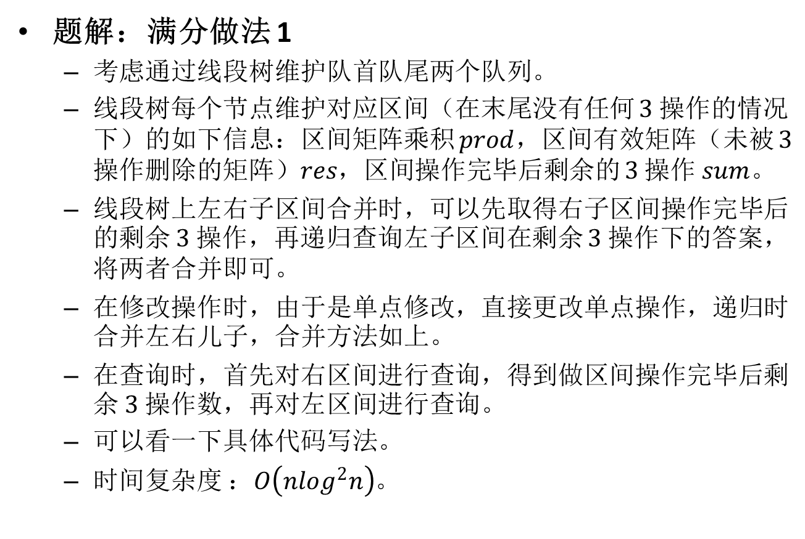
题解：满分做法 1
考虑通过线段树维护队首队尾两个队列。
线段树每个节点维护对应区间（在末尾没有任何 $3$ 操作的情况下）的如下信息：区间矩阵乘积 $prod$，区间有效矩阵（未被 $3$ 操作删除的矩阵）$res$，区间操作完毕后剩余的 $3$操作 $sum$。
线段树上左右子区间合并时，可以先取得右子区间操作完毕后的剩余 $3$ 操作，再递归查询左子区间在剩余 $3$ 操作下的答案，将两者合并即可。
在修改操作时，由于是单点修改，直接更改单点操作，递归时合并左右儿子，合并方法如上。
在查询时，首先对右区间进行查询，得到做区间操作完毕后剩余 $3$ 操作数，再对左区间进行查询。
可以看一下具体代码写法。
时间复杂度 ：$O\left(nlog^{2}n\right)$。

Slide 12
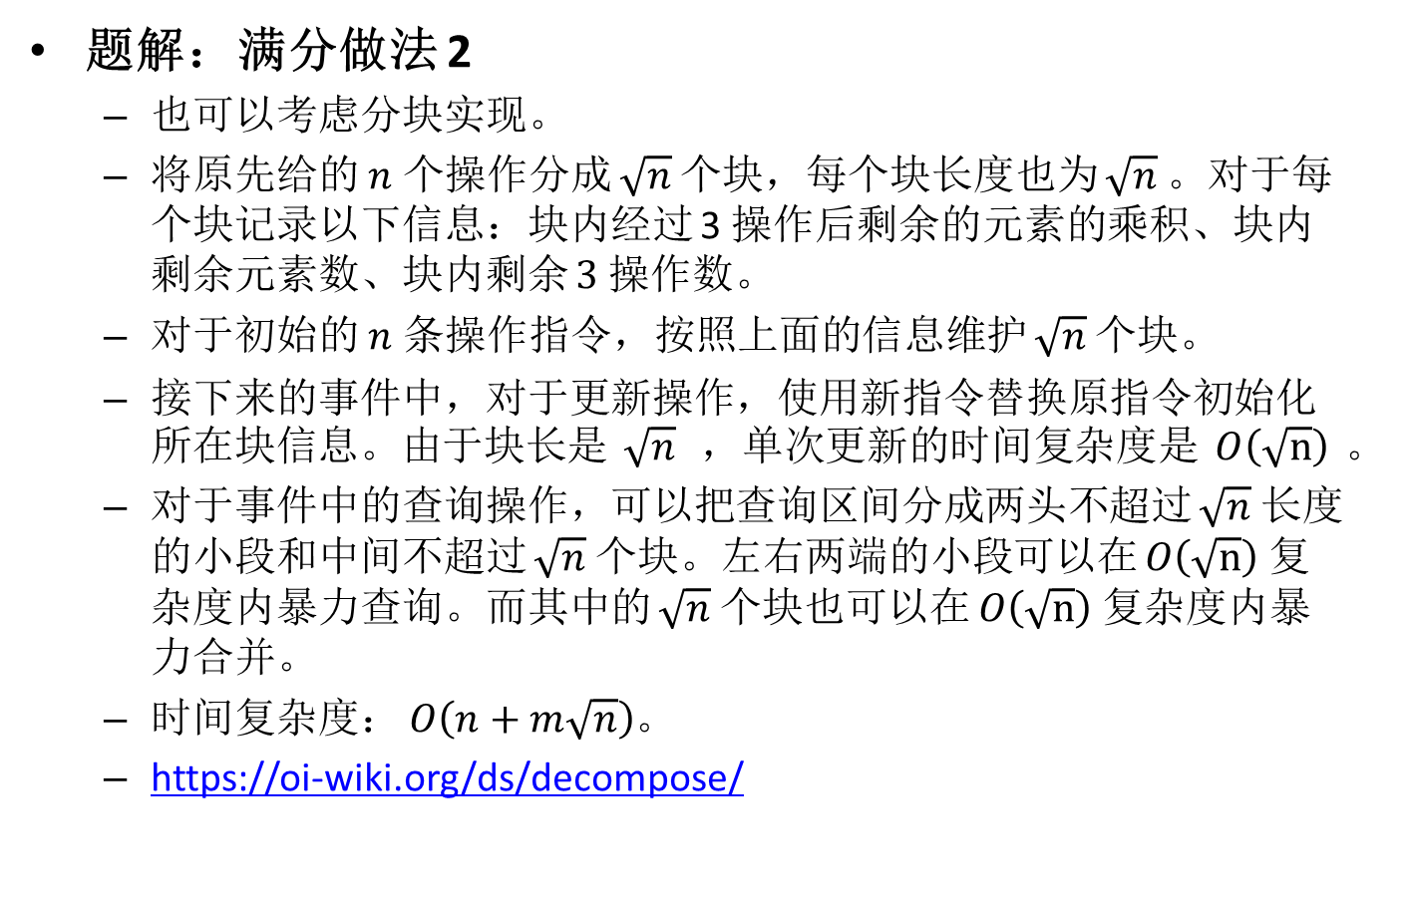
题解：满分做法 2
也可以考虑分块实现。
将原先给的 $n$ 个操作分成 $\sqrt{n}$个块，每个块长度也为 $\sqrt{n}$。对于每个块记录以下信息：块内经过 3 操作后剩余的元素的乘积、块内剩余元素数、块内剩余 $3$ 操作数。
对于初始的 $n$ 条操作指令，按照上面的信息维护 $\sqrt{n}$个块。
接下来的事件中，对于更新操作，使用新指令替换原指令初始化所在块信息。由于块长是 $\sqrt{n}$​ ，单次更新的时间复杂度是 $O\left(\sqrt{n}\right)$。
对于事件中的查询操作，可以把查询区间分成两头不超过 $\sqrt{n}$ 长度的小段和中间不超过 $\sqrt{n}$ 个块。左右两端的小段可以在 $O\left(\sqrt{n}\right)$ 复杂度内暴力查询。而其中的 $\sqrt{n}$ 个块也可以在 $O\left(\sqrt{n}\right)$ 复杂度内暴力合并。
时间复杂度： $O\left(n+m\sqrt{n}\right)$。
https://oi-wiki.org/ds/decompose/

Slide 13
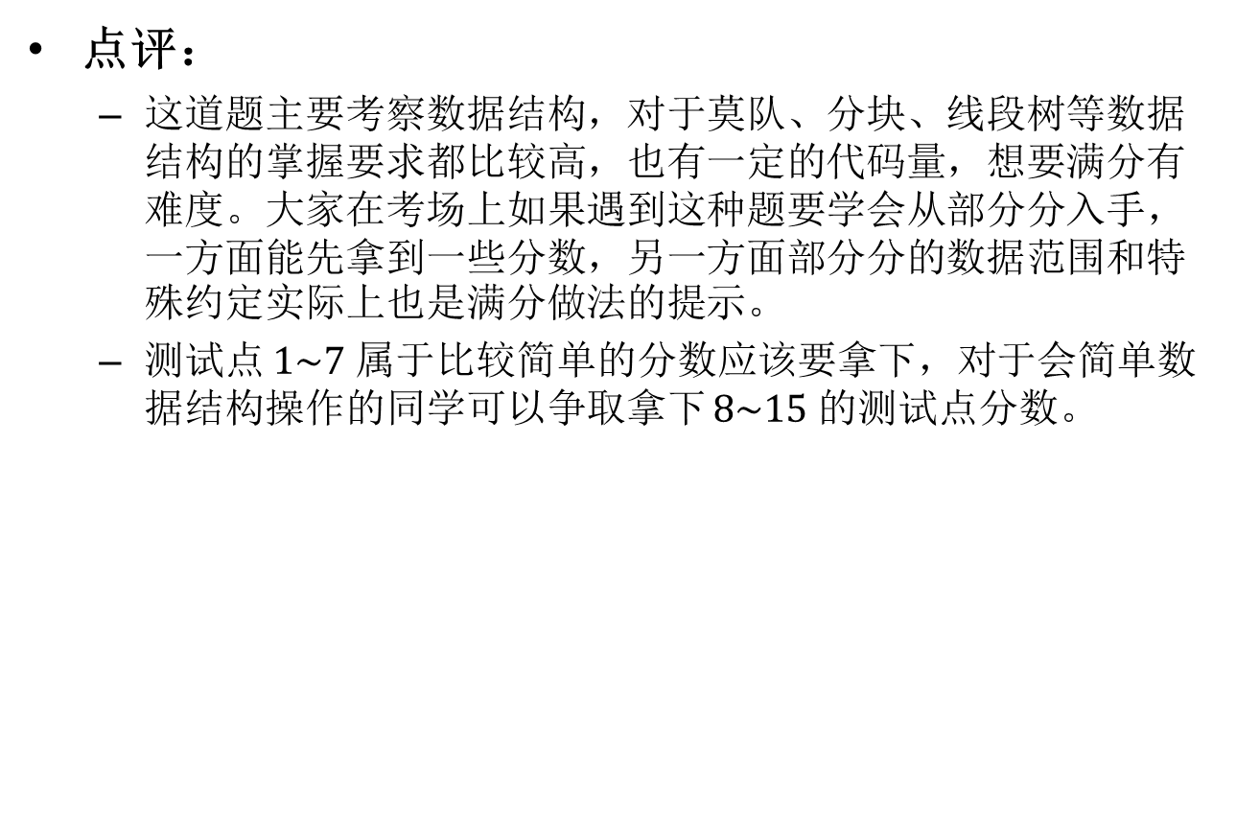
点评：
这道题主要考察数据结构，对于莫队、分块、线段树等数据结构的掌握要求都比较高，也有一定的代码量，想要满分有难度。大家在考场上如果遇到这种题要学会从部分分入手，一方面能先拿到一些分数，另一方面部分分的数据范围和特殊约定实际上也是满分做法的提示。
测试点 $1\sim 7$ 属于比较简单的分数应该要拿下，对于会简单数据结构操作的同学可以争取拿下 $8\sim 15$ 的测试点分数。

Slide 14
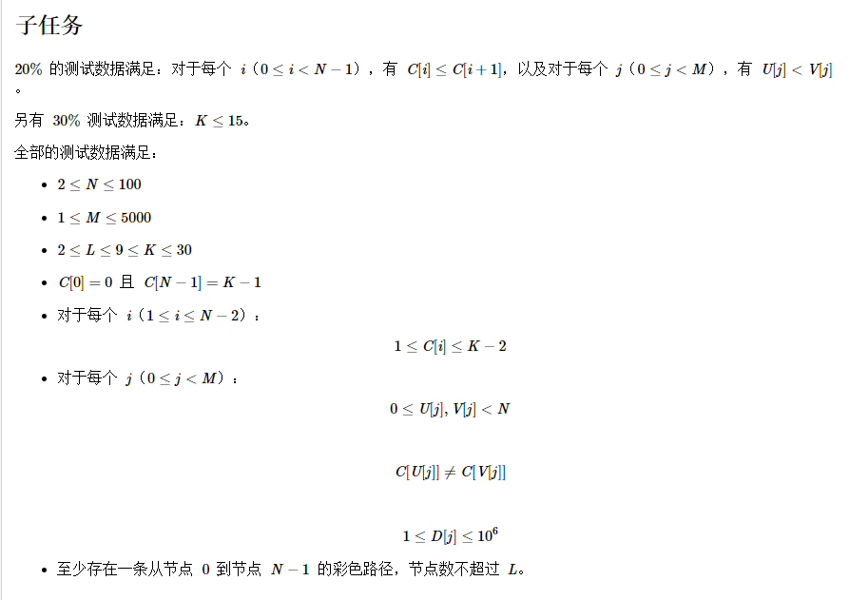

第五题 彩色路径
题目大意：
给定一个有向带权图，点数为 $n$，边数为 $m$，每个点有颜色 $c_{i}$，要求从点 $0$ 到点 $n−1$ 的最长路径，要求该路径包含节点数小于等于 $L$，并且各点颜色均不相同。

Slide 15
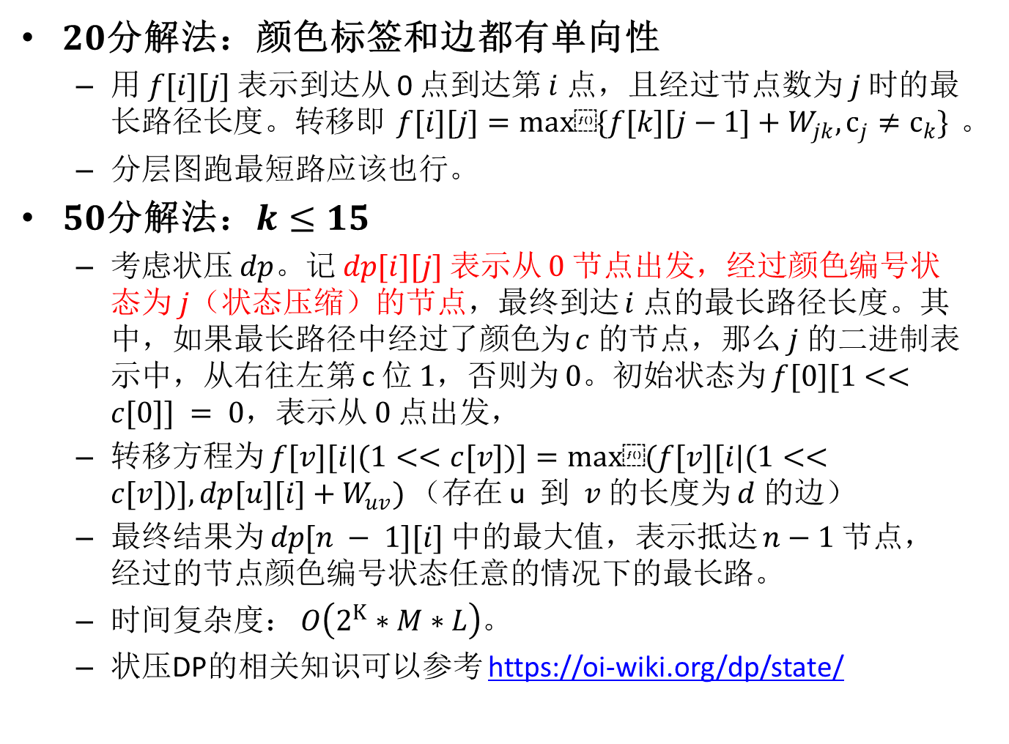
$20$分解法：颜色标签和边都有单向性
用 $f[i][j]$表示到达从 0 点到达第 $i$ 点，且经过节点数为$j$时的最长路径长度。转移即$f[i][j]=max⁡\{f[k][j−1]+W_{jk}, c_{j}≠c_{k}\}$。
分层图跑最短路应该也行。
$50$分解法：$k≤15$
考虑状压 $dp$。记 $dp[i][j]$表示从 $0$ 节点出发，经过颜色编号状态为 $j$（状态压缩）的节点，最终到达 $i$ 点的最长路径长度。其中，如果最长路径中经过了颜色为 $c$ 的节点，那么 $j$ 的二进制表示中，从右往左第 c 位 $1$，否则为 $0$。初始状态为 $f[0][1<<c[0]] = 0$，表示从$0$点出发，
转移方程为 $f[v][i|(1<<c[v])]=max⁡(f[v][i|(1<<c[v])], dp[u][i]+W_{uv})$（存在 u 到 $v$ 的长度为 $d$ 的边）
最终结果为 $dp[n − 1][i]$中的最大值，表示抵达 $n−1$ 节点，经过的节点颜色编号状态任意的情况下的最长路。
时间复杂度： $O\left(2^{K}∗M∗L\right)$。
状压DP的相关知识可以参考 https://oi-wiki.org/dp/state/

Slide 16
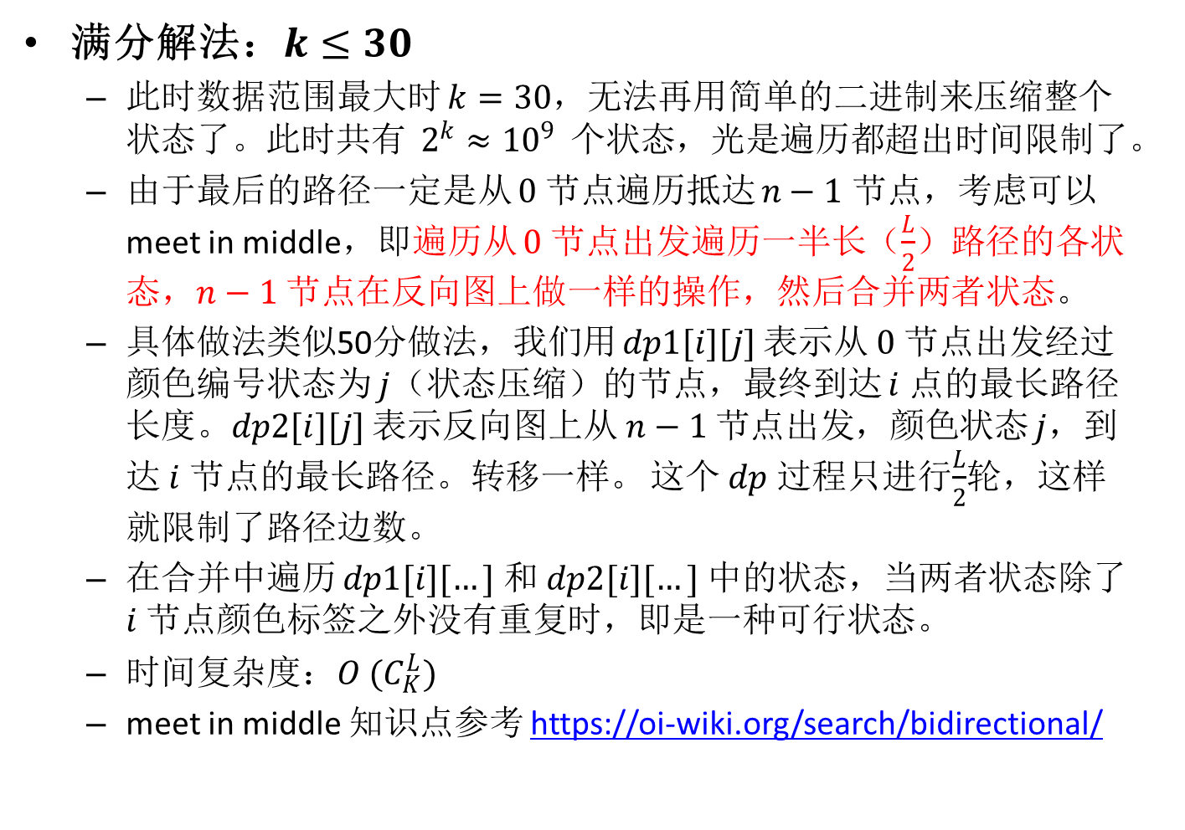
满分解法：$k≤30$
此时数据范围最大时 $k=30$，无法再用简单的二进制来压缩整个状态了。此时共有$2^{k}≈{10}^{9}$个状态，光是遍历都超出时间限制了。
由于最后的路径一定是从 $0$ 节点遍历抵达 $n−1$ 节点，考虑可以meet in middle，即遍历从 $0$ 节点出发遍历一半长（$\frac{L}{2}$）路径的各状态，$n−1$ 节点在反向图上做一样的操作，然后合并两者状态。
具体做法类似50分做法，我们用 $dp1[i][j]$表示从 $0$ 节点出发经过颜色编号状态为 $j$（状态压缩）的节点，最终到达 $i$ 点的最长路径长度。$dp2[i][j]$表示反向图上从$n−1$节点出发，颜色状态 $j$，到达 $i$ 节点的最长路径。转移一样。 这个 $dp$ 过程只进行$\frac{L}{2}$轮，这样就限制了路径边数。
在合并中遍历 $dp1[i][…]$ 和 $dp2[i][…]$ 中的状态，当两者状态除了$i$ 节点颜色标签之外没有重复时，即是一种可行状态。
时间复杂度：$O (C_{K}^{L})$
meet in middle 知识点参考 https://oi-wiki.org/search/bidirectional/

Slide 17
点评：
此题题意比较简单，而且由于特殊的数据范围，容易想到状压的思路。前面的20分部分分需要大家比较熟悉动态规划方法，或者熟练掌握最短路径算法。
中间30分的部分分需要大家掌握状压动态规划算法。
本题的满分做法只要能够考虑到折半搜索的做法应该也不是很难。

Slide 18
课后作业
练习上述第1-3题（选做第4、5题），编写相关代码，注释说明每部分代码的作用。将上述代码及其注释说明整理成一份报告提交至YOJ。
代码可以参考 https://github.com/rucdatascience/CCF-CSP-solutions 。
也可以在csp官网上提交代码测试 http://118.190.20.162 。

Slide 19
感谢聆听
程序设计实践
授课教师：孙亚辉
助教：MDND

